Slide 1
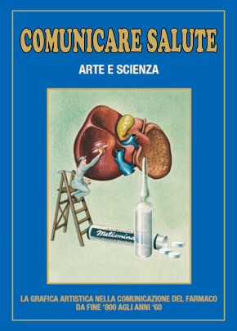
Un volume di pregio di grandi dimensioni 24 x 34 cm, che racconta in c.ca 400 pagine l’evoluzione delle pubblicità da fine ‘800 agli anni 60 la “comunicazione Farmaceutica”. Per la qualità delle immagini ed i messaggi pubblicitari contenuti, impreziosisce le biblioteche di medici, farmacisti agenzie di comunicazione, e case farmaceutiche

Slide 2
Comunicare Salute – ristampa curata da SviMM - FARMAFFARI Le Pubblicità artistiche che hanno fatto la Storia dell’Industria Farmaceutica
Lo Studio SviMM Sviluppo & Marketing, che nel 2005 ha ideato il premio Marketing FARMAFFARI “COMUNICARE SALUTE” per le pubblicità che si propongono come originali, suggestive ed attrattive, ha acquisito i diritti per una ristampa personalizzata del volume artistico “Pianeta Salute” che riporta le pubblicità storiche dell’industria chimico-farmaceutica da fine ‘800 agli anni 60.
Il volume, dal nuovo titolo “COMUNICARE SALUTE”, in grande formato (24x34 cm in carta patinata da 170g), rilegato in brossura filo refe e sovraccoperta, con 400 pagine a colori, contiene immagini, documenti comunicativo-semantici riproduttivi di bozzetti autentici ad acquarello realizzati da grandi artisti, manifesti, locandine, cartoline pubblicitarie, pagine pubblicitarie di riviste d’epoca e altri materiali stampati, tutti originali di grande valore culturale, sociologico e produttivo.

Slide 3
Comunicare Salute – ristampa curata da SviMM - FARMAFFARI Le Pubblicità artistiche che hanno fatto la Storia dell’Industria Farmaceutica
La nuova edizione contiene un capitolo dedicato ai Premi Marketing FARMAFFARI: COMUNICARE SALUTE: per le migliori pubblicità nel settore della salute QUALITA’ TOTALE: Zero Deviazioni
Oltre all’Albo d’Oro con l’elenco di tutte le aziende vincitrici, nel volume sono riportati i nominativi delle giurie qualificate, ed anche alcune delle pubblicità più suggestive vincitrici nel periodo 2005-2016.
Il volume «COMUNICARE SALUTE» rappresenta quindi una preziosa testimonianza dell’arte del comunicare ed arricchirà la biblioteca di ogni azienda del settore, di ogni agenzia di comunicazione e di tutti i medici e farmacisti che sono amanti della storia della pubblicità.
La presentazione della nuova edizione avverrà a Napoli il 24 novembre 2017 durante la cerimonia di consegna del XIII Premio Marketing FARMAFFARI in occasione del X PHARMEXPO – Salone dell’Industria farmaceutica, presso la Mostra d’Oltremare di Napoli del 24-26 novembre 2017.

Slide 4
Comunicare Salute – ristampa curata da SviMM - FARMAFFARI Le Pubblicità artistiche che hanno fatto la Storia dell’Industria Farmaceutica
Di seguito alcune delle immagini tratte dal volume «COMUNICARE SALUTE»

Slide 5
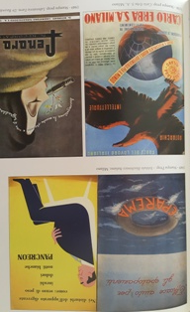
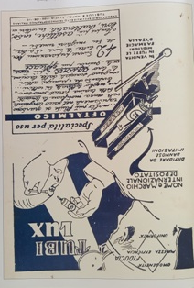
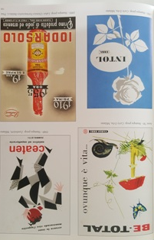
Comunicare Salute – ristampa curata da SviMM - FARMAFFARI Le Pubblicità artistiche che hanno fatto la Storia dell’Industria Farmaceutica

Slide 6
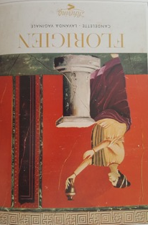
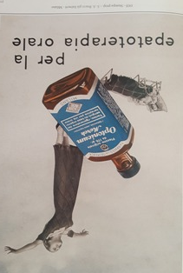
Comunicare Salute – ristampa curata da SviMM - FARMAFFARI Le Pubblicità artistiche che hanno fatto la Storia dell’Industria Farmaceutica

Slide 7
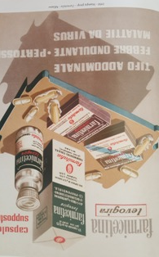
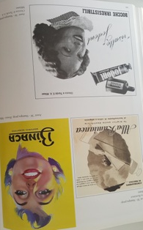
Comunicare Salute – ristampa curata da SviMM - FARMAFFARI Le Pubblicità artistiche che hanno fatto la Storia dell’Industria Farmaceutica

Slide 8
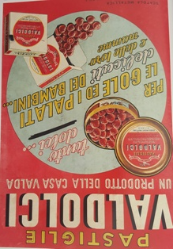
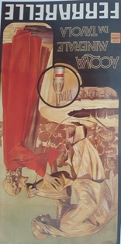
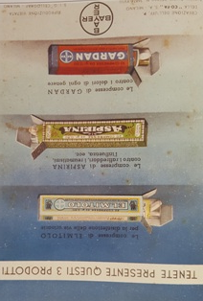
Comunicare Salute – ristampa curata da SviMM - FARMAFFARI Le Pubblicità artistiche che hanno fatto la Storia dell’Industria Farmaceutica

Slide 9
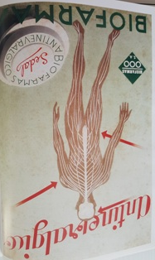
Comunicare Salute – ristampa curata da SviMM - FARMAFFARI Le Pubblicità artistiche che hanno fatto la Storia dell’Industria Farmaceutica

Slide 10
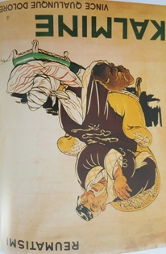
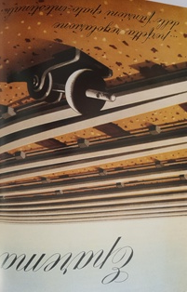
Comunicare Salute – ristampa curata da SviMM - FARMAFFARI Le Pubblicità artistiche che hanno fatto la Storia dell’Industria Farmaceutica

Slide 11
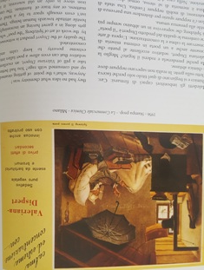
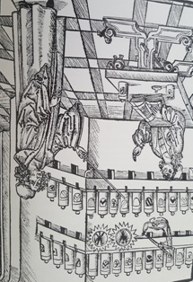
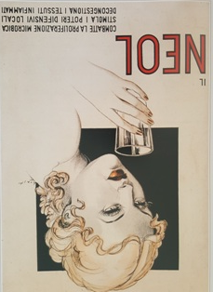
Comunicare Salute – ristampa curata da SviMM - FARMAFFARI Le Pubblicità artistiche che hanno fatto la Storia dell’Industria Farmaceutica
Lezione di Farmacia

Slide 12
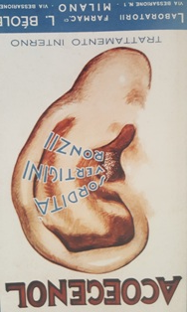
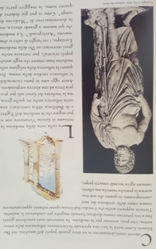
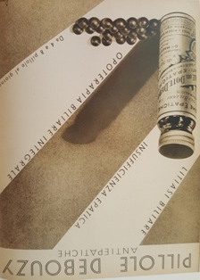
Comunicare Salute – ristampa curata da SviMM - FARMAFFARI Le Pubblicità artistiche che hanno fatto la Storia dell’Industria Farmaceutica

Slide 13
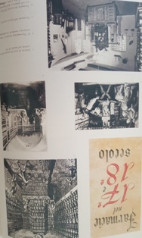
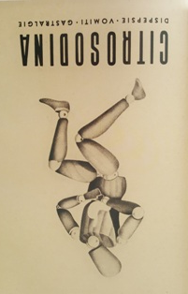
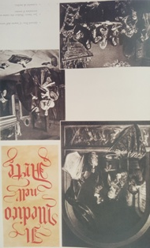
Comunicare Salute – ristampa curata da SviMM - FARMAFFARI Le Pubblicità artistiche che hanno fatto la Storia dell’Industria Farmaceutica

Slide 14
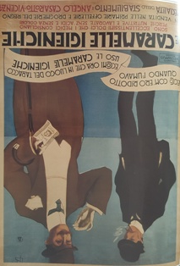
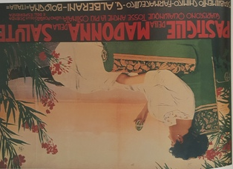
Comunicare Salute – ristampa curata da SviMM - FARMAFFARI Le Pubblicità artistiche che hanno fatto la Storia dell’Industria Farmaceutica

Slide 15
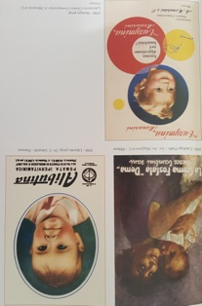
Comunicare Salute – ristampa curata da SviMM - FARMAFFARI Le Pubblicità artistiche che hanno fatto la Storia dell’Industria Farmaceutica

Slide 16
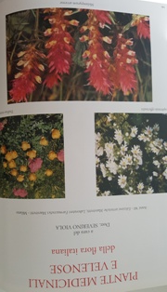
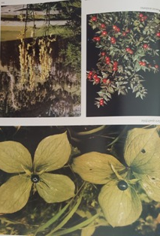
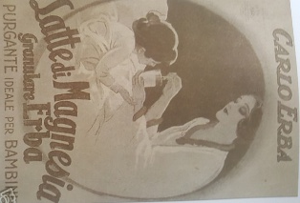
Comunicare Salute – ristampa curata da SviMM - FARMAFFARI Le Pubblicità artistiche che hanno fatto la Storia dell’Industria Farmaceutica

Slide 17
Comunicare Salute – ristampa curata da SviMM - FARMAFFARI Le Pubblicità artistiche che hanno fatto la Storia dell’Industria Farmaceutica
Premio Marketing FARMAFFARI «COMUNICARE SALUTE»

Slide 18
Comunicare Salute – ristampa curata da SviMM - FARMAFFARI Le Pubblicità artistiche che hanno fatto la Storia dell’Industria Farmaceutica
Alcune delle pubblicità premiate con il premio Marketing FARMAFFARI «COMUNICARE SALUTE»
Premio Marketing FARMAFFARI 2012 FARMALABOR miglior pubblicità istituzionale

Slide 19
Comunicare Salute – ristampa curata da SviMM - FARMAFFARI Le Pubblicità artistiche che hanno fatto la Storia dell’Industria Farmaceutica Pubblicità vincitrici del Premio Marketing FARMAFFARI

